Slide 1
專業能力認證簡報
部門：BP02J1 研發處.T產品中心.台中技術支持部.一組
姓名：陳鴻傑
日期：2018/3/23

Slide 2
目錄
個人資料
重點工作(專案)項目呈現
T100 DB效能改善關鍵作法與思路
附錄 (提供評委參考用，如無特殊事項則不需報告)
- 職位訊息
- 專業知識、專業技能與綜合素質
- 其他或補充說明

Slide 3
個人資料
部門代號：BP02J1
同仁姓名：陳鴻傑
現職位名稱：高級工程師
現職年資：2年5個月
擬認證職位名稱：資一工程師
經歷： 永大數位動力 網路工程組 主任
啟道田心 網管工程師
大豐環保 系統工程師
橋椿 資料庫管理專員

Slide 4
T100 DB效能改善關鍵作法與思路
分析與作法

Slide 5
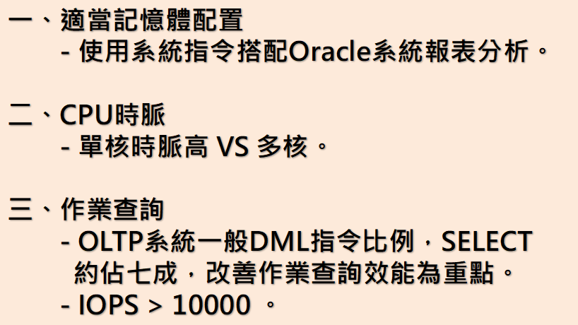
影響DB主機效能原因

Slide 6
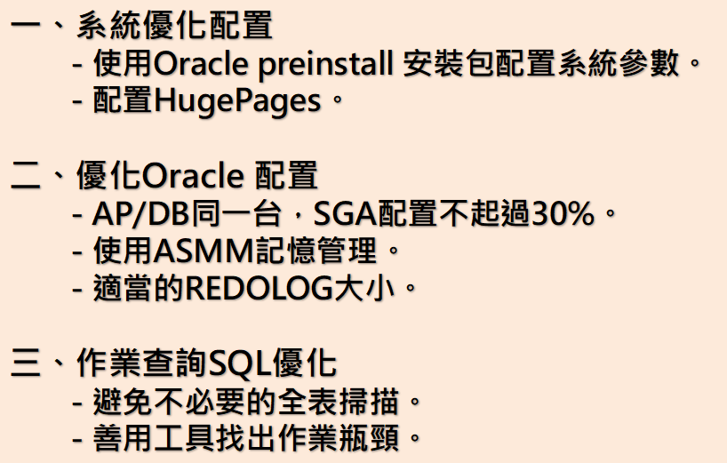
關鍵作法

Slide 7
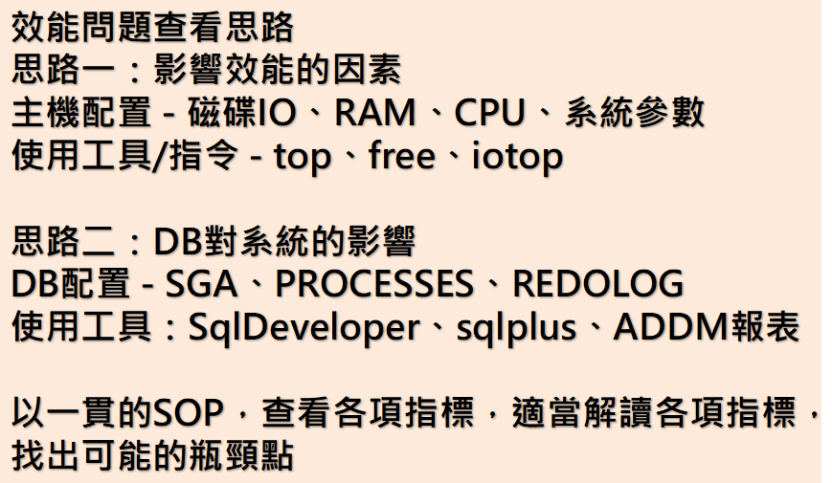
主機效能問題查看思路

Slide 8

EX. 味多美POS
1、主機配置 - 磁碟IO、RAM、CPU、系統參數
free -h
解讀：使用2.6g的虛擬記體，可能造成IO爭用

Slide 9
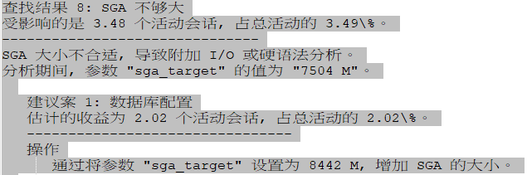
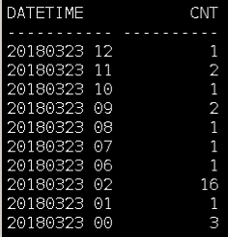
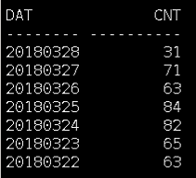
EX. 味多美POS
2、DB配置 - SGA、PROCESSES、REDOLOG
ORACLE ADDM報表，出現SGA大小不合適建議
Redo Log切換次數不合理
解讀：在ORACLE文件裡建議，
在最業務最尖峰時段，一小時切
換不應超過兩次，這個案例中平
常日一天切換約60~70次，假日
切換80次以上，查詢每小時切換
最高為16次，可能導致IO異常等
待。

Slide 10
EX. 味多美POS
總結
1、系統內存不足，查看系統內存發現已使用SWAP虛擬內存
2.2G，這個會造成硬盤IO的爭用。
2、SGA不足，Oracle報表建議增加SGA設置加到8.5G以上。
3、REDOLOG過小， redo log在凌晨2點時切換次數為16次，
建議加大REDO LOG檔案設定，目前為200MB，建議加大
至1G。
ORACLE建議，REDOLOG切換在最尖峰時段應該為一小
時兩次。

Slide 11
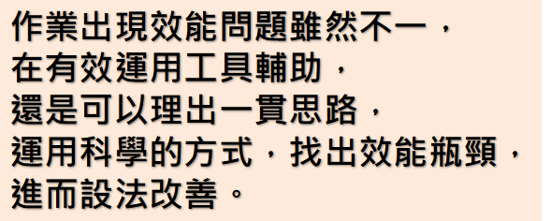
作業效能調優
使用工具：1、R.H
2、Oracle Sql Developer
3、AWR報表

Slide 12
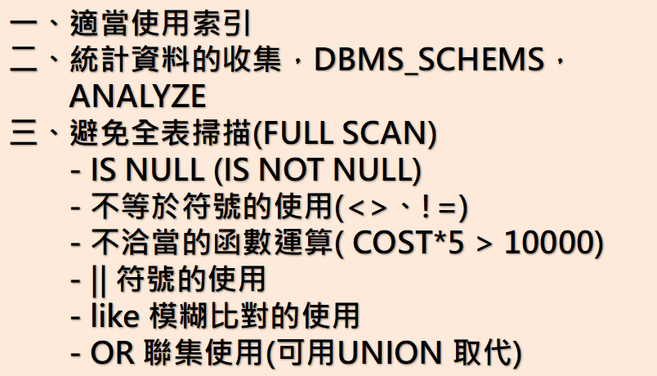
SQL調優

Slide 13
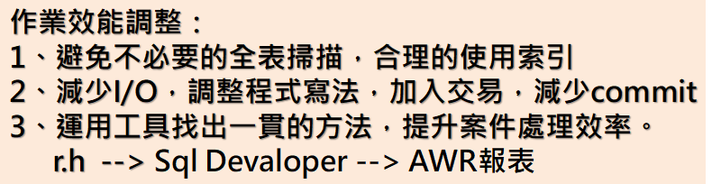
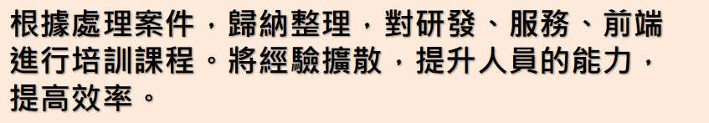
效能優化思路
經驗分享
- 效能培訓
- ORACLE記憶體設定分享
- Sqldeveloper工具應用分享

Slide 14

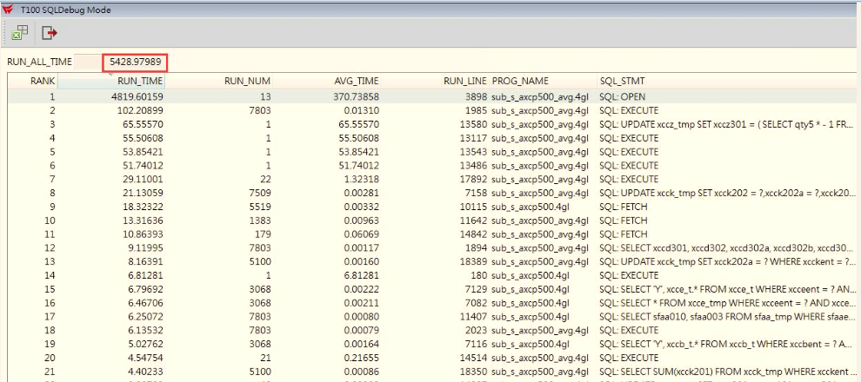
作業效能調優
1、R.H工具
  透過r.h 執行作業，找出執行時間最久的sql，進而改善。
查看執行最久的步驟

Slide 15
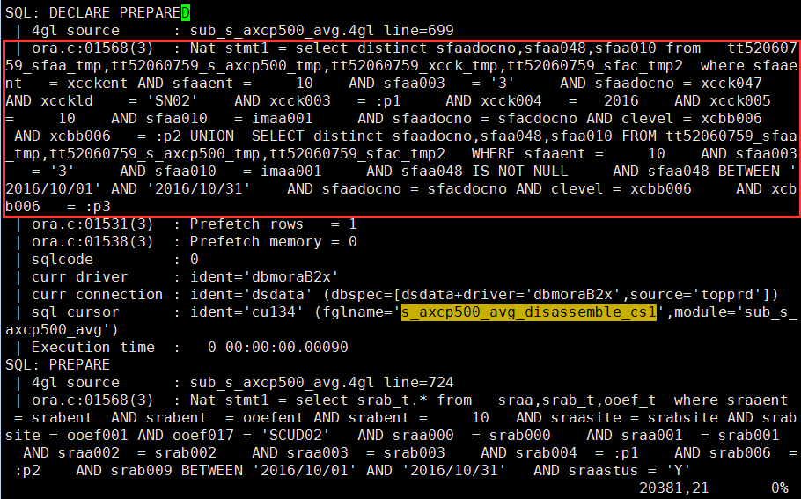
作業效能調優
透過r.h產生的執行log找出sql語句

Slide 16
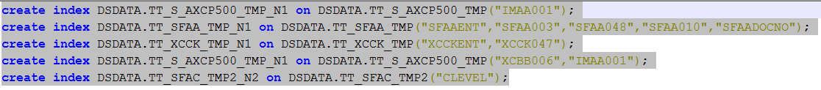
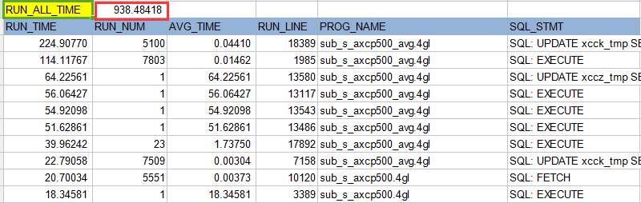
作業效能調優
改善sql語句效能
ー建立相關索引
執行時間降為938秒

Slide 17

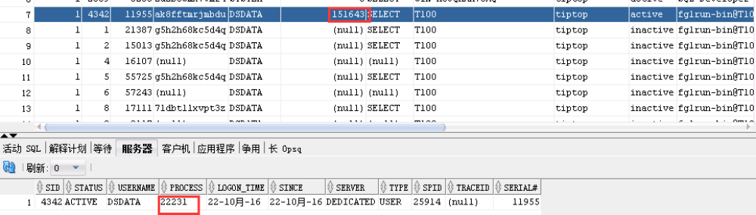
作業效能調優
2、Oracle Sql Developer
  運用工具查看即時運行sql及執行計畫
  憑藉相關資訊找出問題。
查看即時連線及執行語句，發現執行時間異常的語句

Slide 18

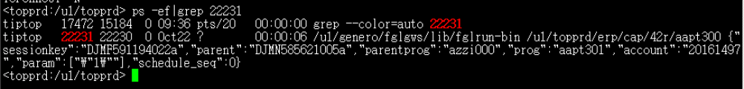
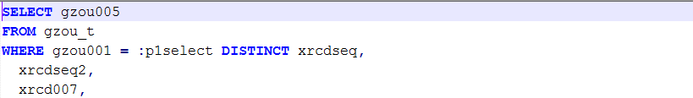
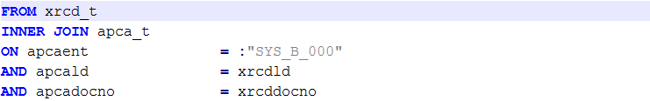
藉由process的資訊，找出相關作業
由活動中sql選項找出執行語句，回報產品單位
…

Slide 19
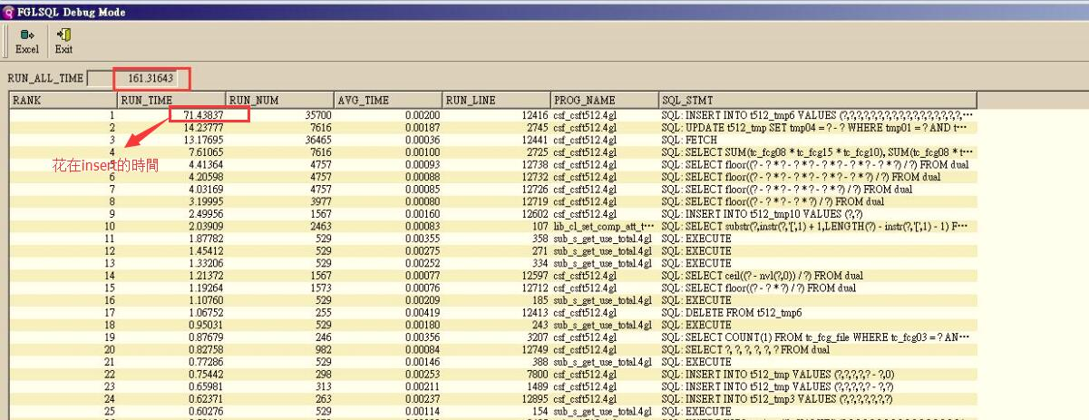
作業效能調優
3、AWR報表
  透過Oracle AWR報表找出程式瓶頸及整體系統問題
總執行時間161秒，查看執行最久的步驟就耗用71秒

Slide 20
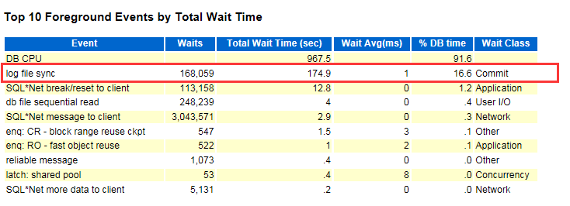
查看AWR報表，發現commit等待時間較高，
跟程式insert次數為正相關，
建議客製程式同仁將commit次數減少。

Slide 21
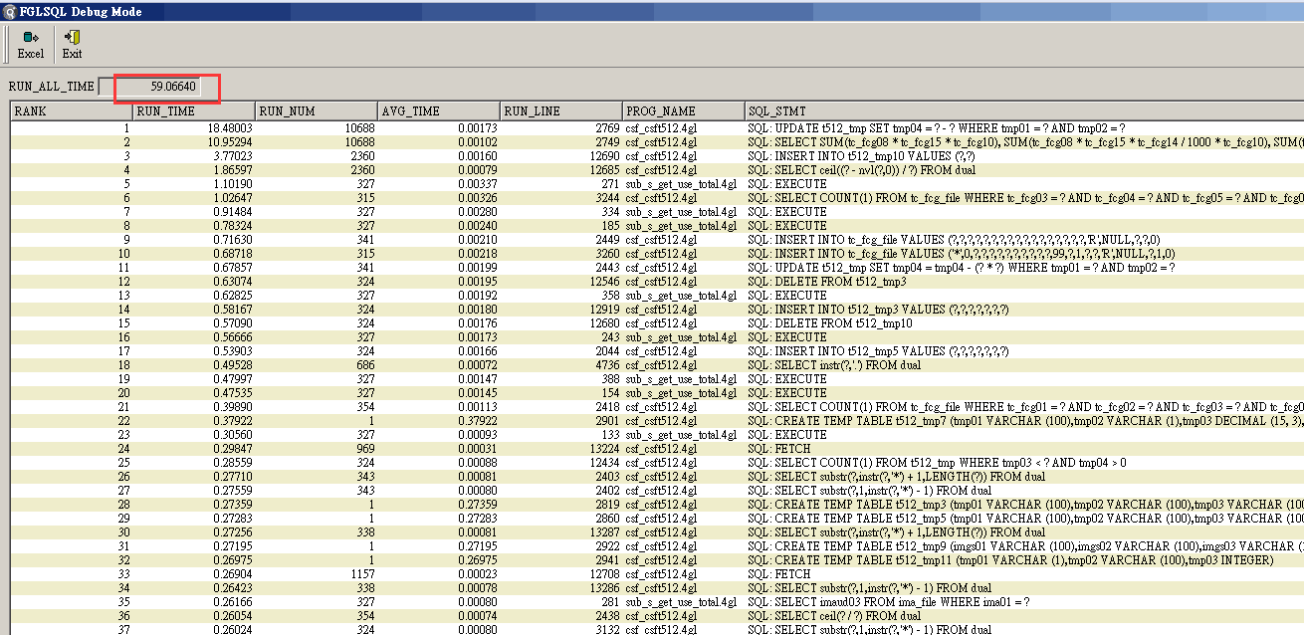
減少commit次數後，效能大幅提升。

Slide 22

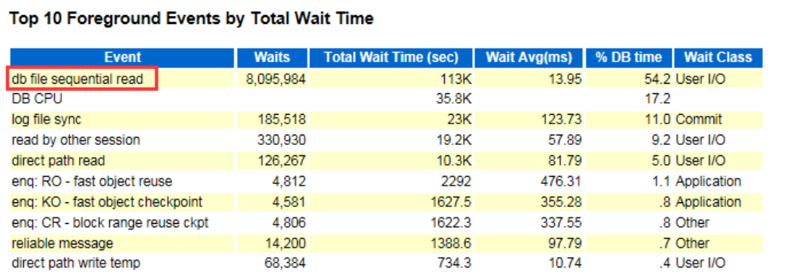
前端反映雄塑T100整體效能不佳，藉由AWR報表
可以幫助找出問題。
最大的等待事件為資料檔讀取，等待時間遠大於
其它事件的總合，正常 CPU排在最上面才合理。

Slide 23
前端反映雄塑T100整體效能不佳，藉由AWR報表
可以幫助找出問題。
最大的等待事件為資料檔讀取，等待時間遠大於
其它事件的總合，正常 CPU排在最上面才合理。

Slide 24
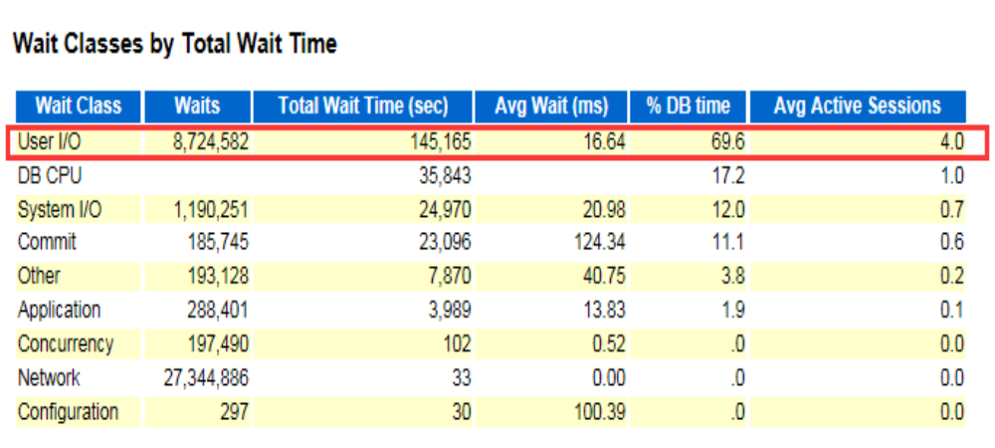
總等待時間也是io等待最高。

Slide 25
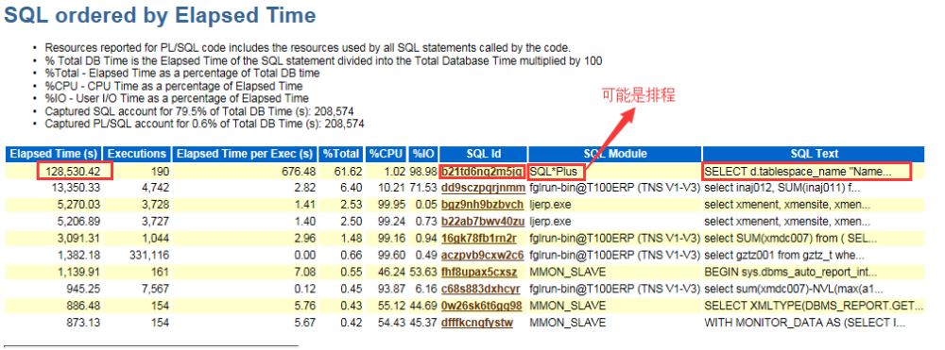
查看最長執行時間的查詢是在查詢table space，
執行的工具為sqlplus，
查詢的內容為tablespace使用量，判斷是排程。

Slide 26
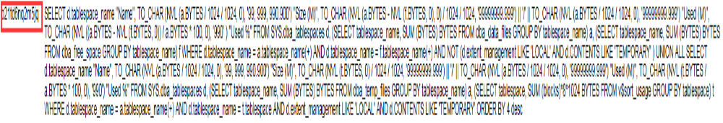
查看查詢語句
查看資料庫主機排程，有一個監控的排程，3分鐘跑一次。

Slide 27
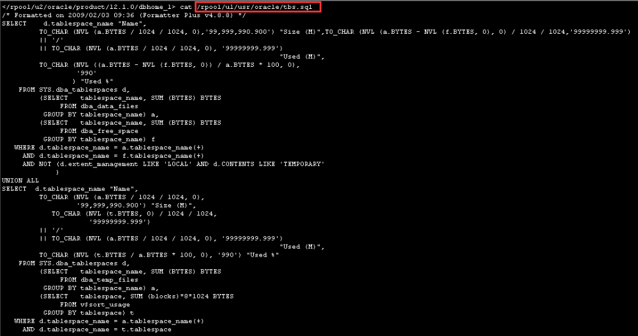
查詢的sql檔內容與awr報表sql text內容一致，
確定是這個排程的查詢。

Slide 28
附 錄

Slide 29
職位訊息
一、請簡述認證職位的職責與工作內容
負責ORACLE資料庫問題主要處理窗口，協助同仁處理資料庫相關問題。
負責產品效能案件，經跨部門合作及討論，順利調優客戶效能問題。
負責製作資料庫功能標準設定文件，分享給相關單位了解與應用在各別相關業務。
MariaDB資料庫研究，並產出相關測試文件。
開發主機監控及DB相關設定及監控工具，以利快速定位查出問題。
二、請說明現有工作技能如何符合認證職位的需求
在部門擔任效能主要窗口，具備作業系統維護管理/DB管理調校/shell script撰寫相關技能，能有效處理問題並整理案件歸納，擔任培訓課程講師擴散相關知識技能，讓服務及前端處理人員，對效能問題處理快速上手。
具備Oracle OCP認證，熟悉DB 參數及管理，透過跨部門進行溝通，協助解決DB相關問題。
具研究精神，對資料庫新功能會自行實驗及測試，對異質資料庫也是自行研讀學習。
擔任MariaDB效能測試專案負責人，透過文章研讀，規劃測試項目及測試時程，產出相關測試報告。

Slide 30
專業知識
專業知識的掌握程度評估等級分為五個等級如下。 一、精通：5級，全面掌握並透徹理解各知識點，並能創新運用 二、熟練：4級，對知識點非常熟悉及並能充分掌握各知識點間之間聯繫，並能運用知識點處理 高複雜度工作 三、掌握：3級，明確知識點的內涵和外延以及各知識點之間的聯繫 四、熟悉：2級，運用基本知識點，處理簡單工作 五、瞭解：1級，一般性知道，最低水準的認知學習
類別 | 知識項目 | 知識標準 | 自我評估 | 說明
領域 知識 | 資訊軟硬體/IT發展/資訊科技發展 | 3 | 3級 | 熟悉硬體發展趨勢，常於ITHOME等網路文件，吸收新知，並藉由相關知識，協助規劃T100 V3.0切版主機，架構規劃。
 | ERP全系列產品 | 2 | 2級 | 了解erp的產品線及及發展，並負責T100系統監控工具開發及系統管理
 | ERPII 全系列產品 | 2 | 2級 | 了解erp2產品與erp整合接口相關技術知識
 | 網路管理 | 3 | 4級 | 曾通過cisco ccna網管証照，對乙太網路，網路服務接口，防火牆設定及路由規劃均熟悉。擁有國際VPN級別的認識，及WAN管理及LAN管理知識。
 | 資訊安全管理 | 3 | 3級 | 實作過FORTIGATE防火牆ips特徵防護實作及封包即時掃毒，UTP風暴攻繫阻擋。 對個人電腦如何避免不安全的上網行為操作及避免行動裝置的不安全操作。 實做過LINUX Fail2Ban阻擋SSH、POP3、SMTP密碼攻擊。

Slide 31
專業知識
專業知識的掌握程度評估等級分為五個等級如下。 一、精通：5級，全面掌握並透徹理解各知識點，並能創新運用 二、熟練：4級，對知識點非常熟悉及並能充分掌握各知識點間之間聯繫，並能運用知識點處理 高複雜度工作 三、掌握：3級，明確知識點的內涵和外延以及各知識點之間的聯繫 四、熟悉：2級，運用基本知識點，處理簡單工作 五、瞭解：1級，一般性知道，最低水準的認知學習
類別 | 知識項目 | 知識標準 | 自我評估 | 說明
領域 知識 | 作業系統管理 | 4 | 4級 | 對WINDOWS系統LINUX RED HAT系統安裝，除錯及設定皆熟悉，實做過LINUX系統配置HugePages，提升T100系統效能。
 | 資料庫管理 | 3 | 4級 | 任職期間擔位效能窗口多次協助T100及GP客戶，提升DB及作業效能，並開課擴散效能調優經驗。
 | 應用伺服器管理 | 4 | 4級 | 實作並管理過mail server，dns，web server，file server及資料庫伺服器服務，對各服務安裝設定都有相關經驗
 | 雲端科技 | 3 | 3級 | 實做過Hyper-v容錯業集系統，RED HAT LINUX系統KVM測試。 協助同仁在AWS壓力測試調整系統參數及效能
 | 容器技術 | 2 | 2級 | 在監控專案實作安裝並配置Docker容器，運行zabbix監控SERVER服務及WEB服務

Slide 32
專業知識（培訓與證照）
請填寫專業相關的各類培訓情況，專業知識證書的取得情況、認證考試情況。
培訓課程 | 主辦單位 | 培訓內容 | 培訓日期或期間
oracle database 11gr2 AW1 | 恆逸 | 資料庫管理 | 2013年4月至5月
oracle database 11gr2 AW2 | 恆逸 | 資料庫管理 | 2013年5月至6月
證書名稱 | 主辦單位 | 認證機構 | 認證日期
Oracle Database 11g Administrator Certified Associate | 恆逸 | oracle | 16-Jun-13
Oracle Database 11g Administrator Certified Professional | 恆逸 | oracle | 18-Dec-13

Slide 33
專業技能
專業技能的掌握程度評估等級分為五個等級如下所述。 一、指導團隊完成：5級，主導，把握方向，對具體事件負主要責任 二、指導他人完成：4級，主責，指導下一崗位層級人員完成具體工作 三、獨立完成：3級，執行，具體負責完成某項工作 四、輔助完成：2級，輔助執行，參與整體工作的某一部分 五、學習瞭解：1級，不參與實際工作，但能理解和讀懂已有工作結果
技能項目 | 技能標準 | 自我評估 | 行為事例說明
網路管理能力 | 4 | 4級 | 擁有CISCOCCNA網管証照，協助TIPTOPGP客戶榮雙處理FortiGate防火牆設置無法正常列印報表問題。 音律客戶家由大陸透過VPN執行T100ERP作業緩慢問題，會同客戶測試作業效能，並解釋遠程執行的網路延遲問題，讓客戶MIS理解。
作業系統管理能力 | 4 | 4級 | 對安裝WINDOWSSERVER系統、LINUX系統，各項組態設定及管理均熟悉。ex.因應各項專案及案件需求，均自行安裝測試環境linux系統，並自行調整系統設定檔以符合測試需求。
資料庫管理能力 | 3 | 4級 | 負責效能案件窗口，調整axcp500、abmm200等作業效能，並回歸產品。 負責資料庫相關專案規劃及執行並產出報告，研究ORACLE 12CR2新功能、oracle_Nologging研究、MariaDB效能測試等專案。 擔任效能調優課程、SqlDeveloper工具教學課程講師，擴散分享DB相關經驗。
應用伺服器管理能力 | 4 | 4級 | 協助FILESERVER服務，建立備份及遷移服務器、實作並管理過mailserver，dns，webserver，fileserver及資料庫伺服器服務，對各服務安裝設定都有相關經驗

Slide 34
專業技能
專業技能的掌握程度評估等級分為五個等級如下所述。 一、指導團隊完成：5級，主導，把握方向，對具體事件負主要責任 二、指導他人完成：4級，主責，指導下一崗位層級人員完成具體工作 三、獨立完成：3級，執行，具體負責完成某項工作 四、輔助完成：2級，輔助執行，參與整體工作的某一部分 五、學習瞭解：1級，不參與實際工作，但能理解和讀懂已有工作結果
技能項目 | 技能標準 | 自我評估 | 行為事例說明
雲端建置與管理能力 | 3 | 3級 | 曾實作並建置HYPER - V 2008及2012虛擬平台，容錯叢集實作，及管理中心軟體安裝配置。 實測過RedHat KVM 。 能自行操作設置VM WARE CONSOLE及VSPHERE管理介面。
通訊及資訊安全管理能力 | 3 | 3級 | 實作過FORTIGATE防火牆ips特徵防護實作及封包即時掃毒，UTP風暴攻繫阻擋。 對個人電腦如何避免不安全的上網行為操作及避免行動裝置的不安全操作。 實做過LINUX Fail2Ban阻擋SSH、POP3、SMTP密碼攻擊。
系統效能調校能力 | 3 | 4級 | 擔任效能負責窗口，協助報表同仁查測WINDOWS列印報表效能。 協助T100客戶調整DB主機及觀測AP主機效能，並給出建議及調整方向 EX.威佳 撰寫ORACLE記憶體改置文件，並於工程交統會議及部門分享課程。
文檔撰寫能力 | 3 | 3級 | 執行MariaDB效能測試專案，規劃時程及測試階段，並產出相關測試簡報及測試報告

Slide 35
專業技能
專業技能的掌握程度評估等級分為五個等級如下所述。 一、指導團隊完成：5級，主導，把握方向，對具體事件負主要責任 二、指導他人完成：4級，主責，指導下一崗位層級人員完成具體工作 三、獨立完成：3級，執行，具體負責完成某項工作 四、輔助完成：2級，輔助執行，參與整體工作的某一部分 五、學習瞭解：1級，不參與實際工作，但能理解和讀懂已有工作結果
技能項目 | 技能標準 | 自我評估 | 行為事例說明
口語表達能力/簡報能力 | 3 | 3級 | 擔任效能課程，工具教學課程及ERP技轉大班課課程講師，能清楚解說並善用案例講解。
系統評估與建置能力 | 3 | 3級 | 實作ORACLE DG建置專案，能自行研讀評估所需硬件規格，建置VM及配置相關參數。
容器建置與管理能力 | 2 | 2級 | 在監控專案實作安裝並配置Docker容器，運行zabbix監控SERVER服務及WEB服務

Slide 36
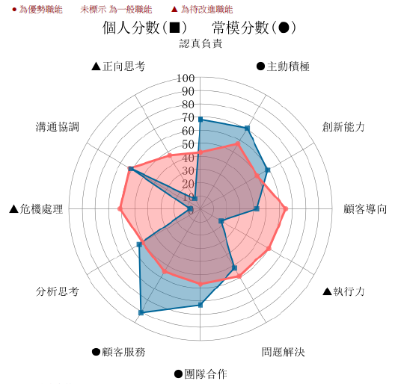
綜合素質
104測評得分：42
請結合104測評結果對綜合素質進行總結：
執行力：個人在收到任務及案件時，
總會直接找到反映人，確認情況及
目標後，解析問題並處理。
正向思考：在T100處理案件時有遇到
非系統問題案件，或是不明確的報案
，在這種案件多時負面情緒會一直上
來，個人的想法總是，先快速找出並
解決客戶的問題，後續再來內部檢討
問題的根源及如何避免。
危機處理：T100開發主機因DB_USER
LOCK，嚴重影響開發人員作業，在查
出造成LOCK的主機 IP，立即與同仁設
定防火牆，阻擋該IP，並解鎖LOCK的
DB_USER，讓開發同仁能順利繼續開
發作業。

Slide 37
其他或補充說明
一、內外部獎懲
項目名稱 | 說明
二、內外部作品、文章、刊物或KM發表（專業領域相關）
項目名稱 | 說明
監控部署文件 | T100監控工具開發並撰寫部署文件
oracle記憶體管理文件 | 說明ORACLE記憶體管理設定方式及優化設定
ORACLE 12C R2新特性研究文件 | 功能說明，用途及測試文件
三、其他（專業領域相關）
項目名稱 | 說明
MariaDB效能研究專案 | 研究參數優化，SQL查詢效能、DML指令效能及SQL優化測試
監控專案 | 研究ZABBIX監控架構，並規劃以Docker佈署，架設及測試
Oracle 12C R2新功能研究專案 | 研究12C R2新功能及對T100產品的影響

Slide 38
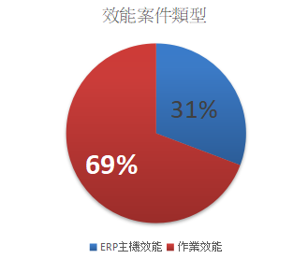
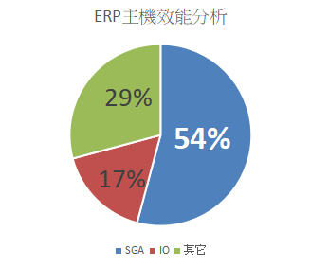
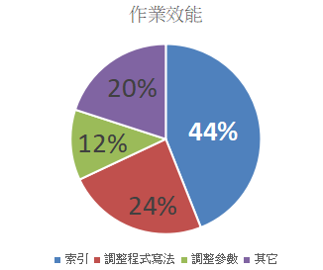
效能案件分析圖
附件一

Slide 39
感謝各位評審委員！

